Slide 1
卒業研究進捗報告
13x3015
岡本啓吾

Slide 2
今週の内容
・プログラムの進捗

Slide 3
温度調整のアルゴリズム
①レプリカごとのコスト確率分布の推定
②2つのレプリカのコスト確率分布の重なり率の推定
③温度調整

Slide 4
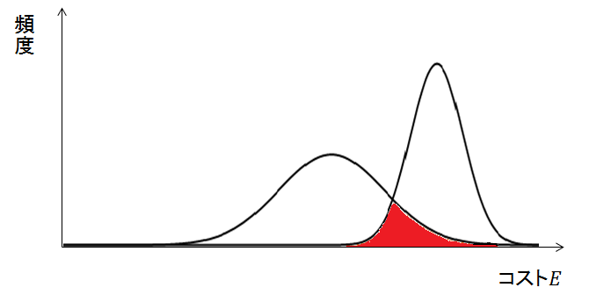
温度調整のアルゴリズム
②2つのレプリカのコスト確率分布の重なり率の推定
2つのレプリカのコスト確率分布が重なっている部分の面積を求める
2つのレプリカの平均値と標準偏差の大きさによって場合分けをする
交点

Slide 5
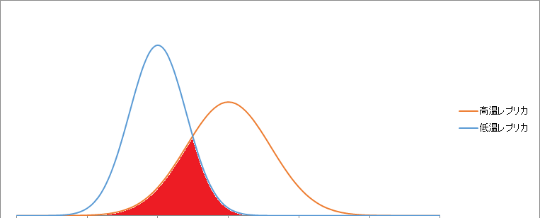
温度調整のアルゴリズム
①平均値：低温＜高温 標準偏差：低温＜高温
計算した2つの交点の内、大きい値を使って積分計算を行う
交点

Slide 6
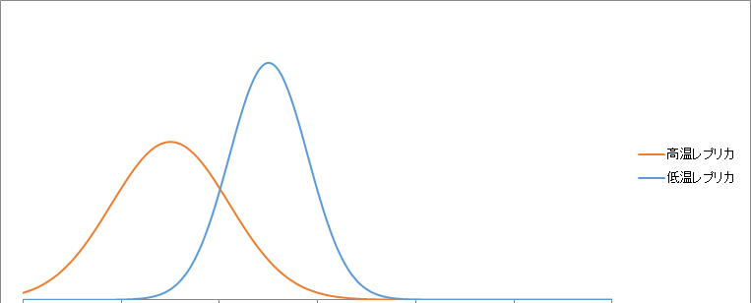
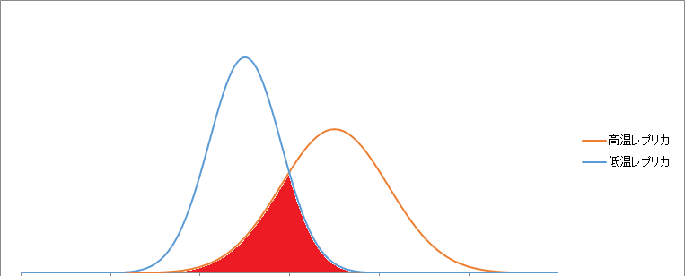
温度調整のアルゴリズム
②平均値：低温＞高温 標準偏差：低温＜高温
低温レプリカの平均値を軸に高温レプリカを対称移動した後、計算した2つの交点の内、大きい値を使って積分計算を行う
交点

Slide 7
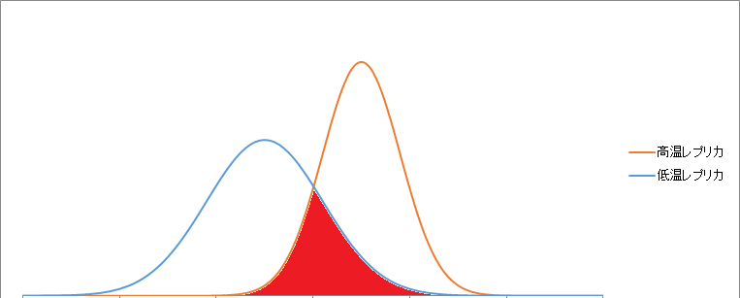
温度調整のアルゴリズム
③平均値：低温＜高温 標準偏差：低温＞高温
2つの交点の内、小さい値の交点を使って積分計算を行う
交点

Slide 8
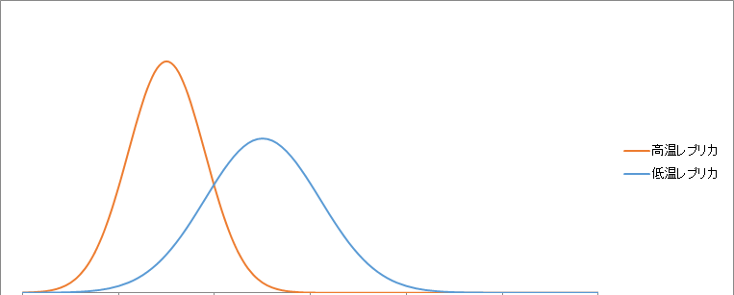
温度調整のアルゴリズム
④平均値：低温＞高温 標準偏差：低温＞高温
低温レプリカの平均値を軸に高温レプリカを対称移動した後、計算した2つの交点の内、小さい値を使って積分計算を行う
交点

